Slide 1
早期乌托邦小说的译介及影响——李提摩太《百年一觉》（又译《回头看纪略》）
presented by 田紫卉

Slide 2
一.李提摩太其人
Timothy Richard，1845—1919
英国浸礼会传教士。1870年来华开始传教。
1876-1879山东赈灾。1877-1879山西赈灾。（赈灾期间，结识丁宝桢、曾国荃等地方要员）
1880-1884:涉足政治，鼓吹变法，陆续拜访李鸿章、左宗棠、张之洞等清政府要员。在太原府每月开报告会，传播西学。
1890:李鸿章邀其赴天津担任《时报》主笔。
1891年起（-1916）：担任“广学会”总督（原名“同文书会”，传教士在中国设立的最大出版机构，1887年由韦廉臣创立）。出版《泰西新史揽要》《中东战记本末》等传播西学，主张变法之书。
接办“广学会”后，在其机关刊物《万国公报》（美国传教士林乐知创办）上发表多篇重要文章（针对中国上层官吏及知识分子）
1894-1895：中日甲午战争爆发后，赴南京、北京会见张之洞、李鸿章、恭亲王、翁同龢等人，提出其改革良法（如“国际共管”）。处理教案，争取宗教宽容和平等。

Slide 3
李提摩太其人
1895年10月17日，与康有为初次会晤，相谈甚欢。1895年10月-1896年2月梁启超担任其中文秘书。李提摩太和李佳白等人经常参加维新派组织“强学会”的活动。 1895年8月维新派所创机关刊物也名《万国公报》（同年12月改名《中外纪闻》）
1898年“百日维新”期间，李提摩太再赴北京。光绪帝经康有为举荐，决定聘请李提摩太为皇帝顾问，但其后光绪被囚，维新失败。李提摩太与梁启超、容闳等人密谋营救光绪皇帝，未果。
1900，义和团运动时期，游说美国政府插手义和团运动。签订《辛丑条约》时，受李鸿章之邀再赴北京，李提摩太重提其“国际共管”建议。
插手筹办山西大学堂。
反对孙中山领导的革命运动。
1916-1919：卸任广学会督办，回国，晚年生活。
参考：顾长声《从马礼逊到司徒雷登——来华新教传教士评传》

Slide 4
二.从《回顾：公元2000-1887年》到《回头看纪略》

Slide 5
《回顾：公元2000-1887年》（《Looking backward，2000-1887》）
作者爱德华·贝拉米（Edward Bellamy，1850-1898），美国19世纪著名作家，空想社会主义者。
1888年后出版后，被翻译为多个国家的文字，风行一时。
人物：
朱利安·韦斯特(Julian West)
伊蒂丝·巴特勒(Edith Bartlett )
利特医生（Doctor Leete），其女伊蒂丝·利特(Edith Leete )
地点：美国波士顿(Boston)
时间：1887/5/30-2000/9/10

Slide 6
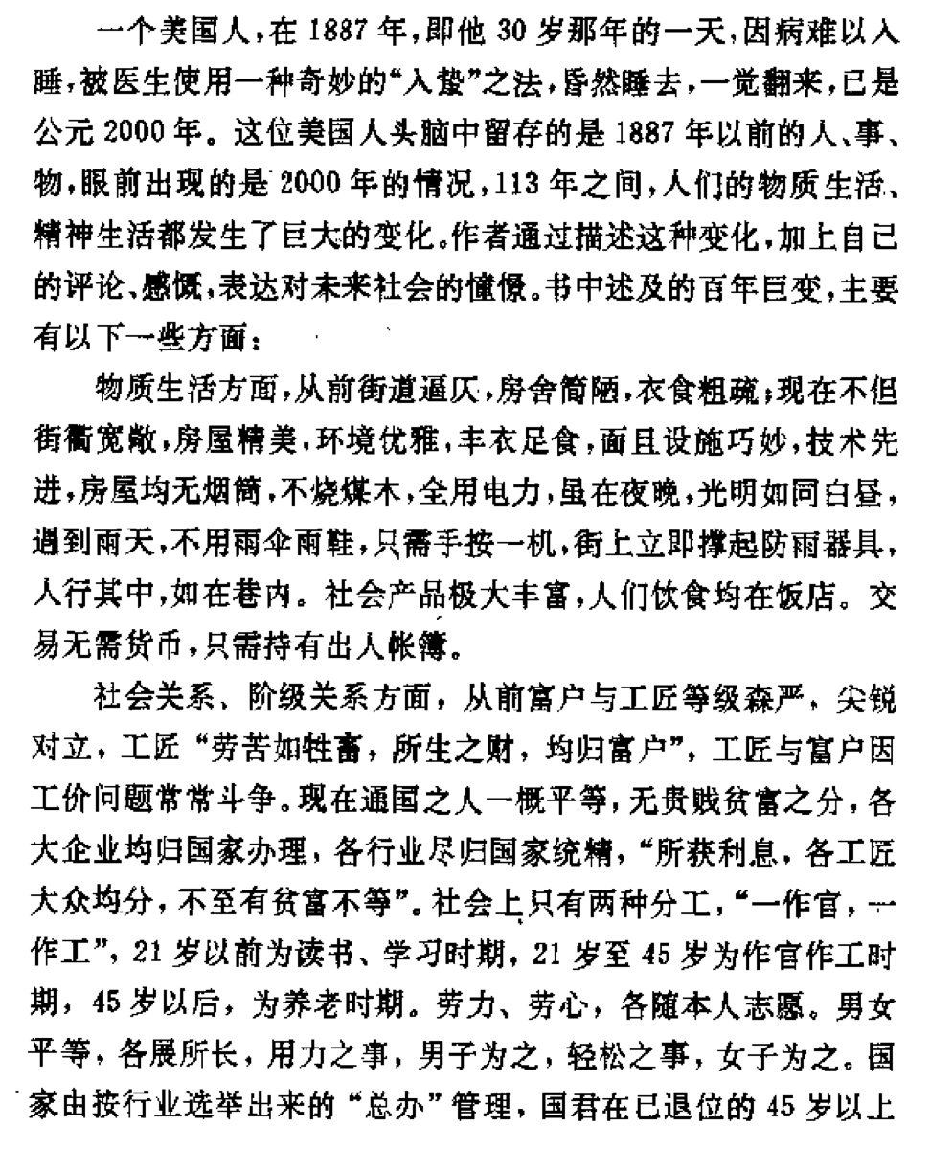

Slide 7
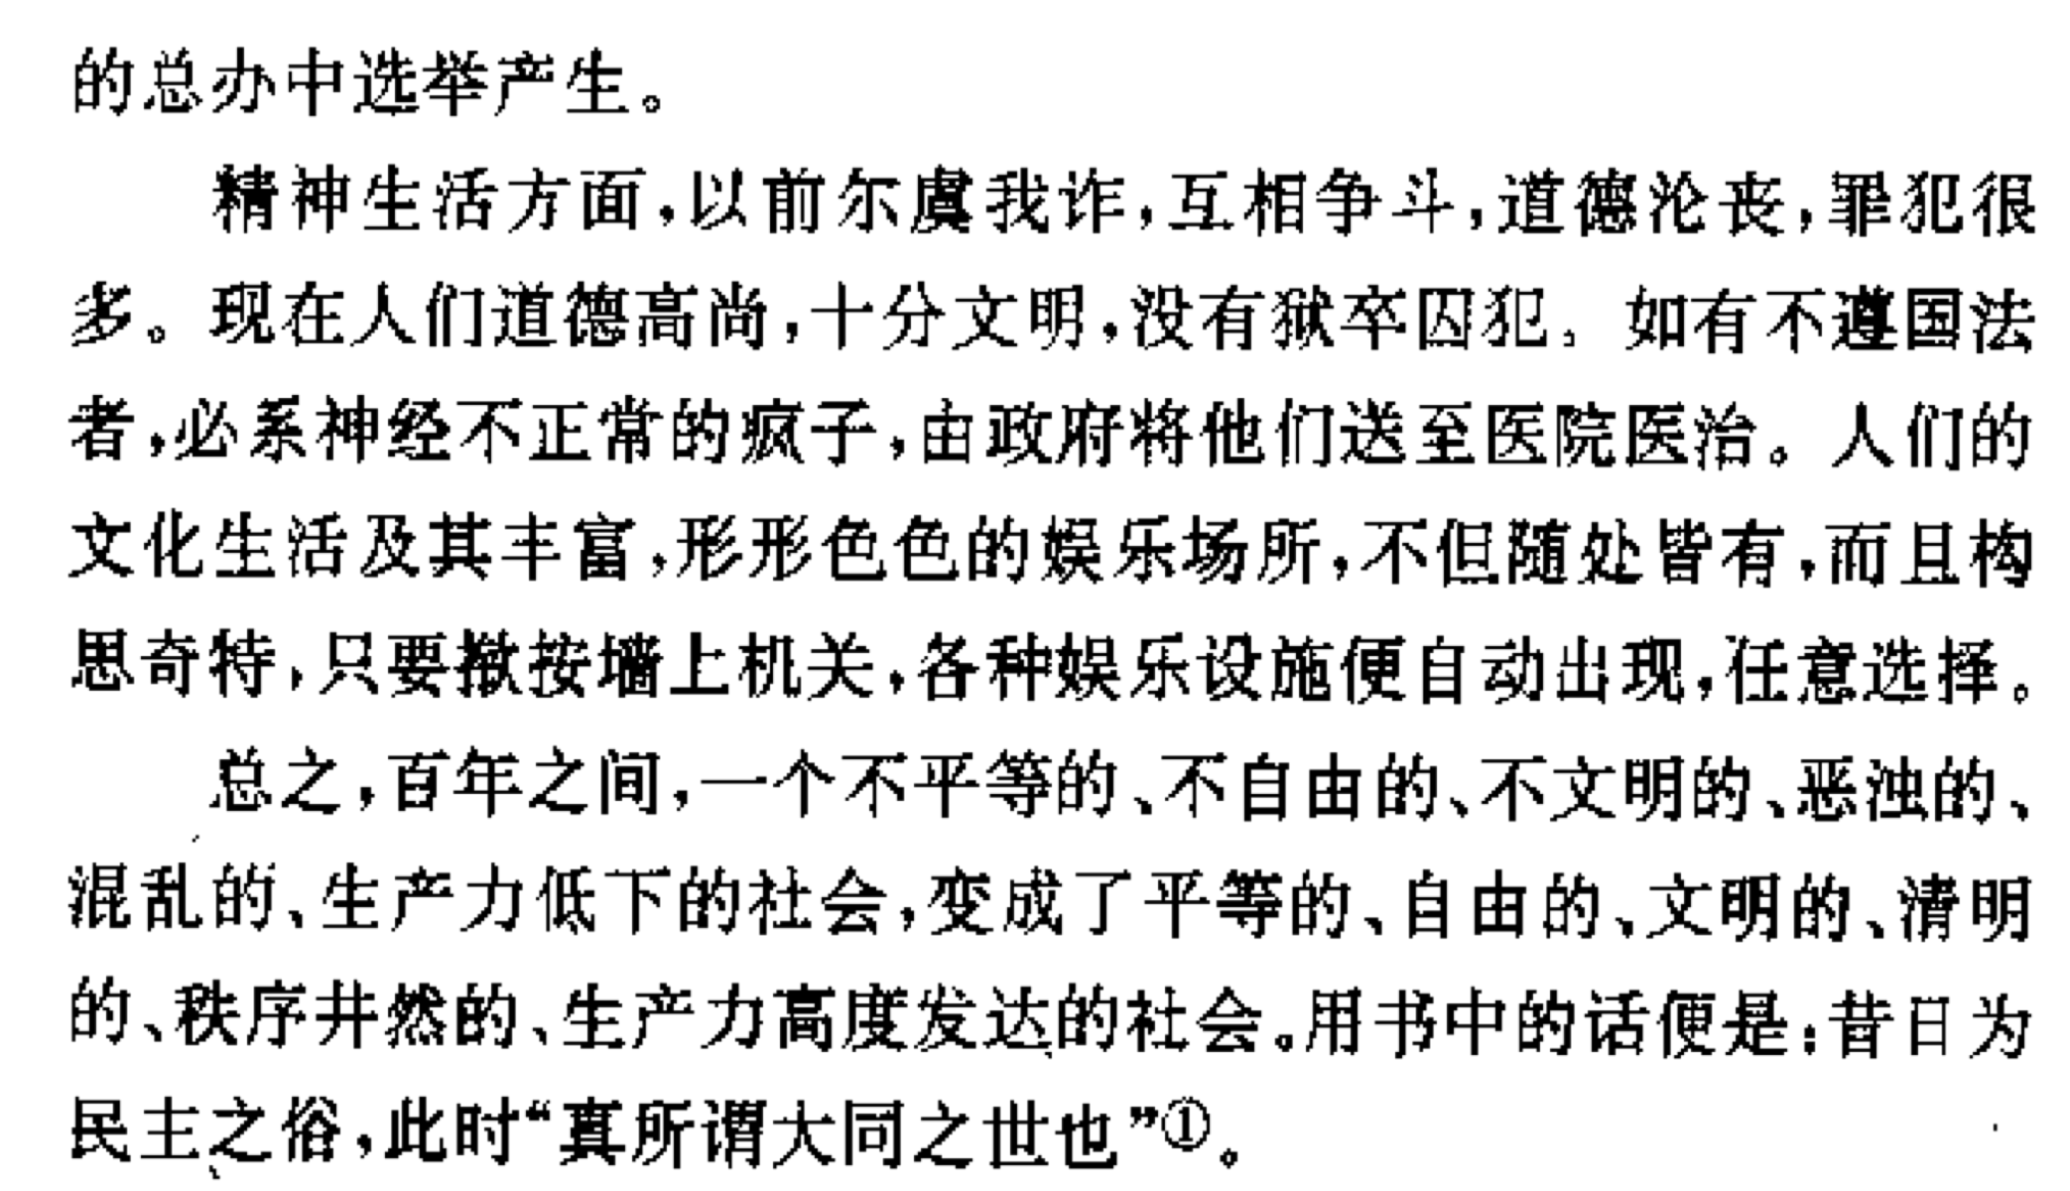
参考：熊月之《西学东渐与晚清社会》

Slide 8
The major themes include problems associated with capitalism, a proposed socialist solution of a nationalization of all industry, the use of an "industrial army" to organize production and distribution, as well as how to ensure free cultural production under such conditions
来源：https://en.wikipedia.org/wiki/Looking_Backward

Slide 9
李提摩太的翻译：《回头看纪略》
1891-1892:《万国公报》连载李提摩太翻译的小说《回头看纪略》。
1894：“广学会”出版此书单行本，改名《百年一觉》。
纪略体：英国传教士理雅各（James Legge，1815－1897），《约瑟纪略》《亚伯拉罕纪略》，融合“史传传统”与“章回小说” 。
“作者根据教师所谈的经验，知道一般人都把学习当作一件苦差事，因而试图以传奇小说的体裁来撰写本书，以减少说教的性质”（《回顾》）
“西国诸儒因其书多叙养民新法，一如传体，故均喜阅而读之（《百年一觉》）
韦斯特-伟斯德；利特医生-理叟；伊蒂斯-仪狄

Slide 10
译文与原书的比较
“今译是书，不能全叙，聊译大略如左”
28章情节梗概，16万字-8千字。大幅度削减人物心理描写等细节描写，文学性减弱，仅保留其“养民新法”，挖掘其政治／经济意义。
第一人称-第三人称限知视角。
“上帝”：
从前一些苦况已过 , 贫民现已均富矣 。想至此 , 乃跪而感谢上主成全此 救世大事。 ......论理自己原不配住此好世界,于是又跪倒于上帝前认罪, ......祷毕立起,见仪狄采花而来。......仪狄曰:上帝是最慈悲者，既已悔过前罪，谅必赦也 。于是伟斯德始心安 。
When at length I raised my bowed head and looked forth from the window, Edith, fresh as the morning, had come into the garden and was gathering flowers. I hastened to descend to her. Kneeling before her, with my face in the dust, I confessed with tears how little was my worth to breathe the air of this golden century, and how infinitely less to wear upon my breast its consummate flower. Fortunate is he who, with a case so desperate as mine, finds a judge so merciful.

Slide 11
译文与原书的比较
“大同”概念
《礼记·礼运》：“大道之行也，天下为公，选贤与能，讲信修睦，故人不独亲其亲，不独子其子，使老有所终，壮有所用，幼有所长，鳏寡孤独废疾者皆有所养；男有分，女有归，货恶其弃于地也不必藏于己，力恶其不出于身也不必为己，是故谋闭而不兴，盗窃乱贼而不作，故外户而不闭，是谓大同。 ”
“岂知上帝生人，本为 一体，皆胞与也，何至富自高位置而于贫者，毫无顾惜，岂所谓大同之世哉”
乌托邦=大同？

Slide 12
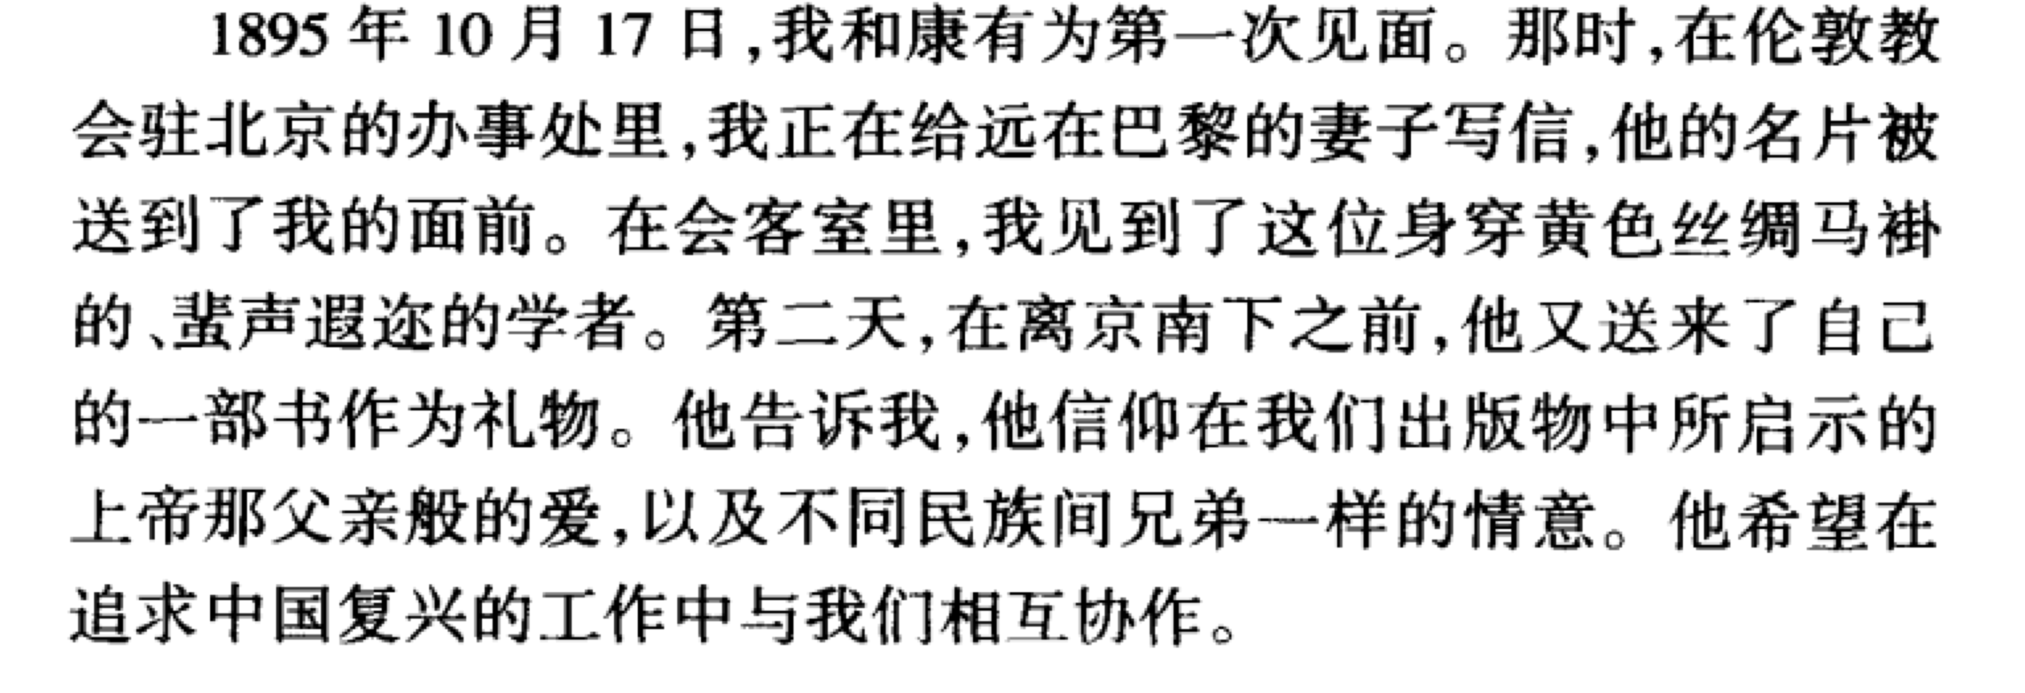
1.康、梁与李提摩太交往之证据
参考：李提摩太《亲历晚清四十五年：李提摩太在华回忆录》（《Forty-Five Years in China》）
第十二章“中国的变法运动（1895-1898）

Slide 13
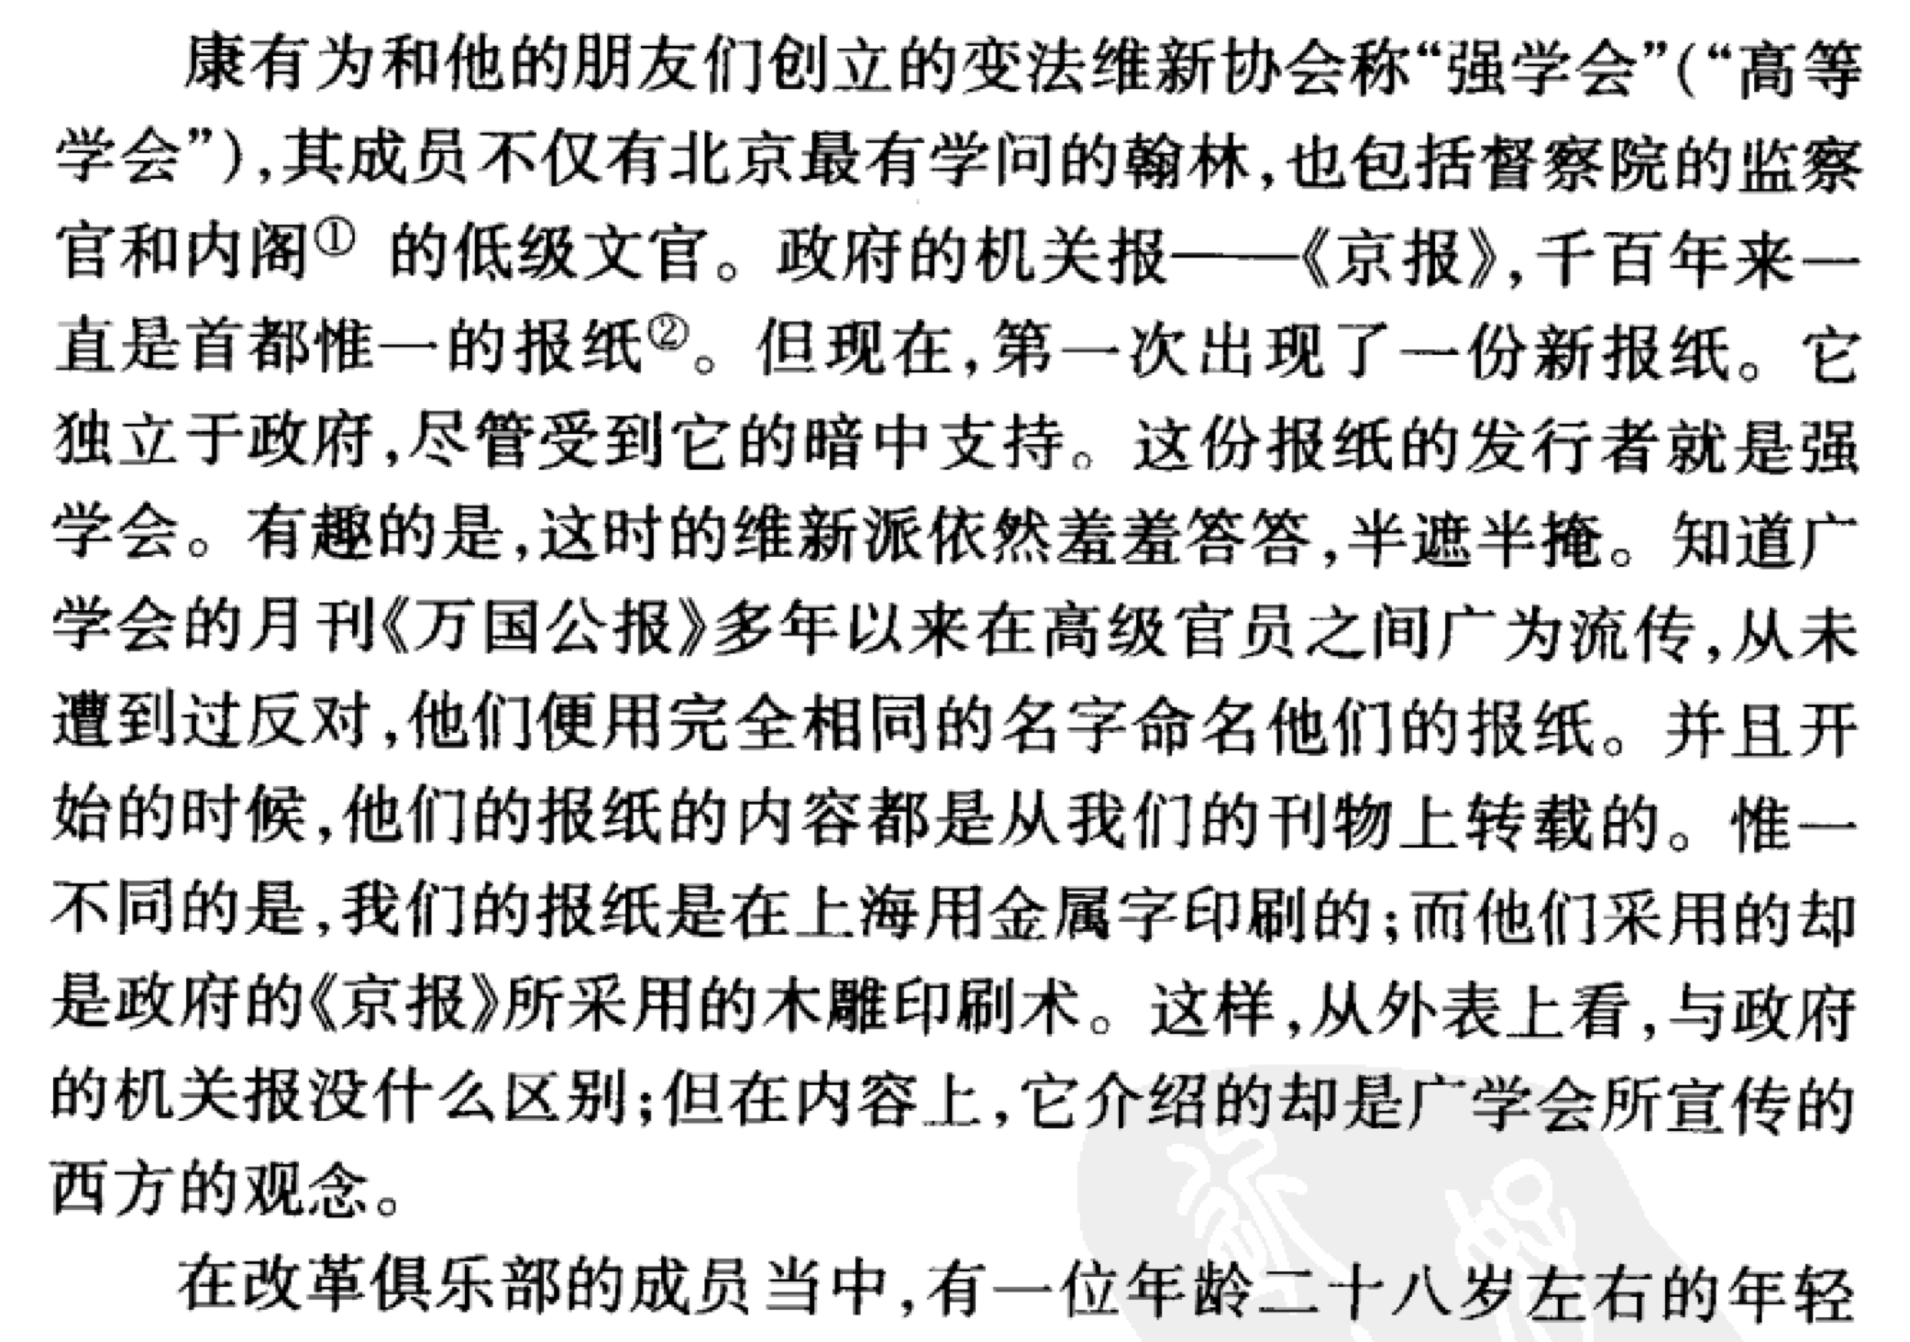

Slide 14
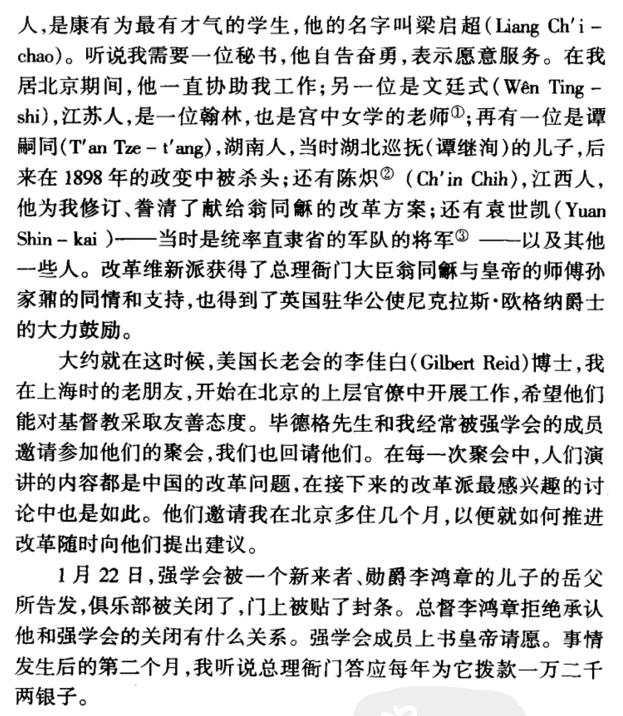

Slide 15
2.传教士-广学会对康、梁思想的影响
参考：陈启云《梁启超与清末西方传教士之互动研究——传教士对于维新派影响的个案分析》

Slide 19
3.康、梁二人述及《百年一觉》一书
康有为：“美国人所著《百年一觉》书，是大同影子。”（吴熙钊、邓中好校点：《康南海先生口说》，中山大学出版社1985年版，第31页）
梁启超称此书“亦小说家言，悬揣地球百年以后之情形，中颇有与《礼运》大同之意相合者，可谓奇闻矣。”（《读西学书法》）

Slide 20
三.《百年一觉》与康有为《大同书》

Slide 21
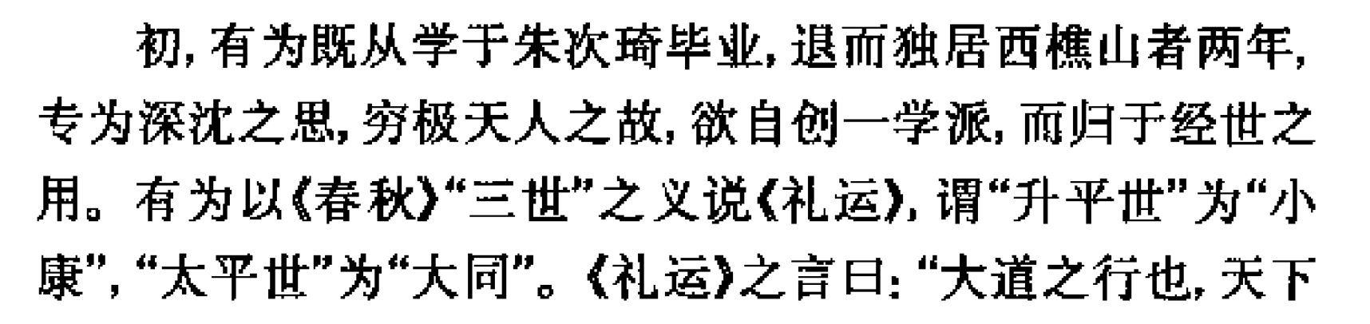
《大同书》
参考：梁启超《清代学术概论》

Slide 22
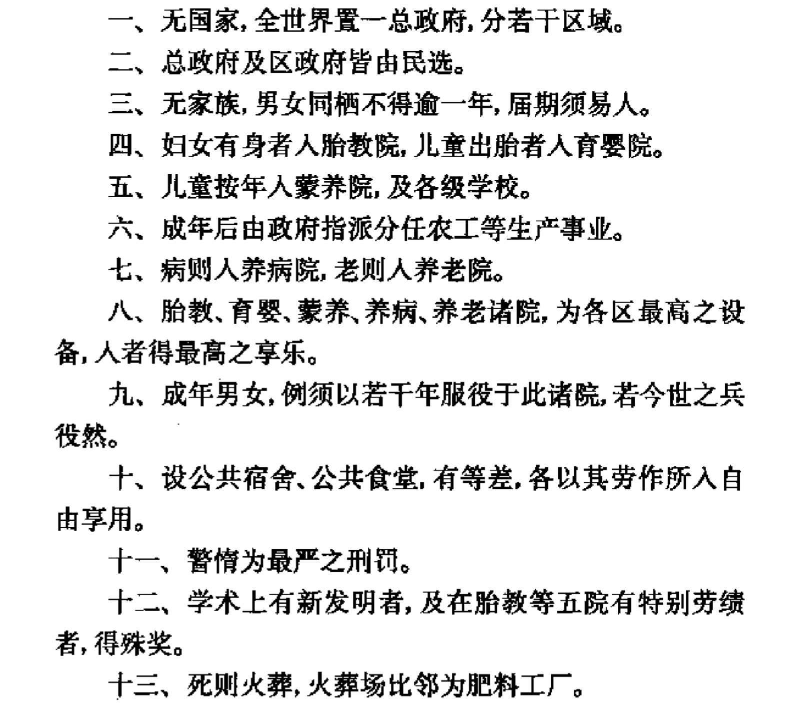

Slide 23
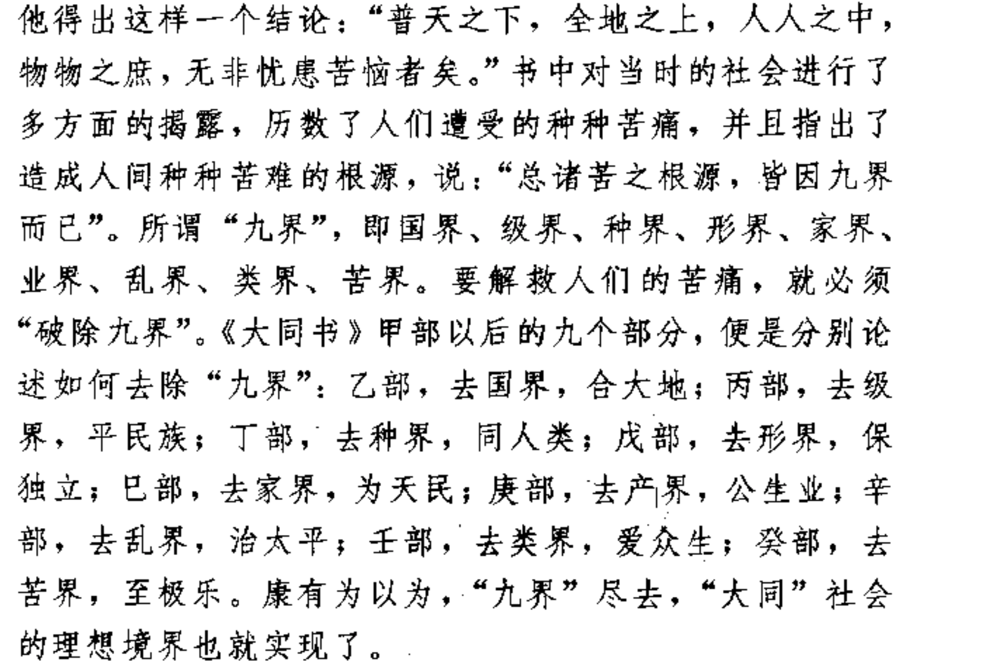

Slide 24
《百年一觉》
第22章
理叟与伟斯德的对话，提到前世之法有四弊
1.各家生意彼此不相通，资源浪费。
2.商家彼此相欺，甚至囤积居奇。
3.大企业倒闭之影响。
4.富户囿于经济危机，不敢投资。
第10章
设一大货栈，各家按需下单，货物分发至个人家。
生产效率提高（生产的集中程度与效率成正比）
减少供需关系不协调所导致的浪费
减少商家之间的恶性竞争关系

Slide 25
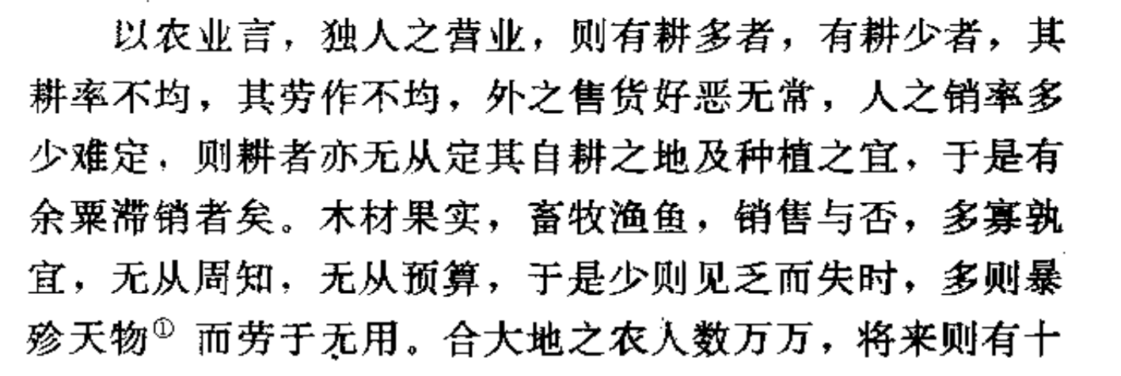
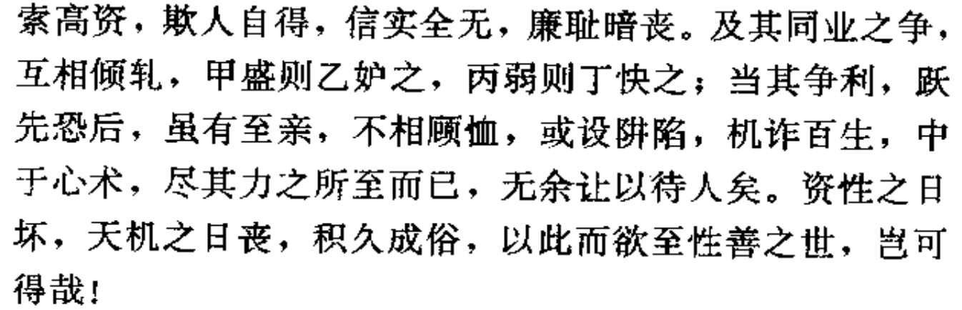
《大同书·庚部（去产界公生业）》

Slide 26
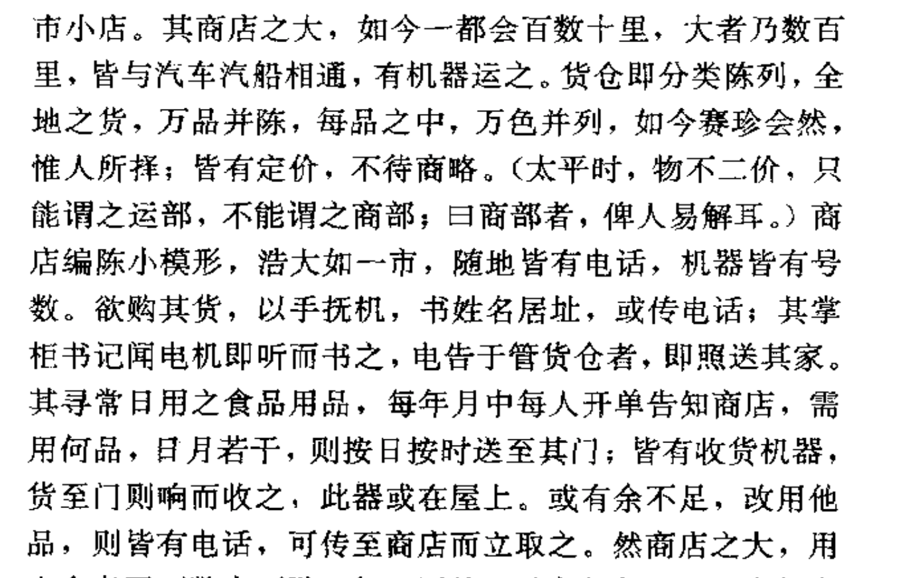

Slide 27
四.《百年一觉》与梁启超《新中国未来记》等清末民初政治小说

Slide 28
《新中国未来记》
梁启超于1902年创作
五回，未完。
幻想60年后，即1962年，纪念维新运动成功暨新中国成立50年之际
孔觉民博士在上海博览会上演说《中国近六十年史》
主体部分：黄克强（后成为新中国第一届总统）及其同门李去病，分别代表“改革派”和“革命派”进行争论。

Slide 29
其他
碧荷馆主人《新纪元》
旅生《痴人说梦记》
陆士谔《新中国》
……
参考：宋莉华《传教士汉文小说研究》

Slide 30
《新中国未来记·绪言》
此编今初成两三回，一覆读之，似说部非说部，似榷史非榷史，似论著非论著，不知成何种文体，自顾良自失笑。 虽然，既欲发表政见，商榷国计，则其体自不能不与寻常说部稍殊。编中往往多载法律 、章程 、演说 、论文等，连编累牍，毫无趣味，知无以餐读者之望矣，愿以报中他种之有滋味者偿之，其有不喜政谈者乎， 则以兹覆瓶焉可也 。

Slide 31
大而言之，传教士自进入中国以来的一系列翻译和创作活动，从早期米怜，理雅各等人借助小说从事福音的传播，到后期李提摩太等人借助小说鼓吹变法革新，提出“养民新法”，都启发了梁启超对于小说的关注，使他鼓吹“小说届革命”，倡导“新小说”以培育“新国民”。
另一方面，康有为的《大同书》也好，梁启超的《新中国未来记》也好，这种影响关系并不是必然的， 因为当时西方的各种空想社会主义思潮可以通过各种途径影响到这些关注西学的知识分子。再比如天才如康有为，也许真像他自己所说的一样，1884年便有了《大同书》的雏形，那李提摩太翻译的小说与它的《大同书》的关系就当真是“英雄所见略同”了。

Slide 32
参考文献
[1]顾长声．从马礼逊到司徒雷登——来华新教传教士评传．第1版．上海：上海人民出版社，1985年1月，315-356.
[2]爱德华·贝拉米著．林天斗 张自谋译.回顾．第1版．北京：商务出版社，1863年10月.
[3]熊月之．西学东渐与晚清社会．第1版．上海：上海人民出版社，1994年5月，409-413.
[4]宋莉华．传教士汉文小说研究．第1版．上海：上海古籍出版社，2010年8月，146-158.
[5]爱德华·贝拉米著．李提摩太译．百年一觉．上海：上海美华书馆藏版.
[6]Edward Bellamy．Looking Backward:2000-1887．New York：Oxford University Press,2007.
[7]李提摩太著．李宪堂 侯林莉译.亲历晚清四十五年——李提摩太在华回忆录．第1版．天津：天津人民出版社，2005年5月，234-235.
[8]梁启超．清代学术概论．第1版．上海：上海古籍出版社，1998年1月，80.
[9]康有为著.邝柏林选注.大同书．第1版．沈阳：辽宁人民出版社，1991年1月，272-293.
[10]宋莉华．传教士汉文小说研究．第1版．上海：上海古籍出版社，2010年8月，146-158.
[11]陆士谔 梁启超著.新中国．第1版．北京：九州出版社，2010年3月，101-179.
[12]陈启云著．宋鸥译．梁启超与清末西方传教士之互动研究——传教士对于维新派影响的个案分析．史学集刊，2006年，4：79-96．
[13]陈欢.《百年一觉》与晚清政治小说的建立．重庆城市管理职业学院学报，2014年，14(2)：81-83．
[14]刘树森．李提摩太与《回头看纪略》——中译美国小说的起源．美国研究，1999，1： 122-138．
[15]康有为著．吴熙钊 邓中好校点.康南海先生口说．第1版．广州：中山大学出版社，1985年,31.

Slide 33
谢谢！

